Slide 1
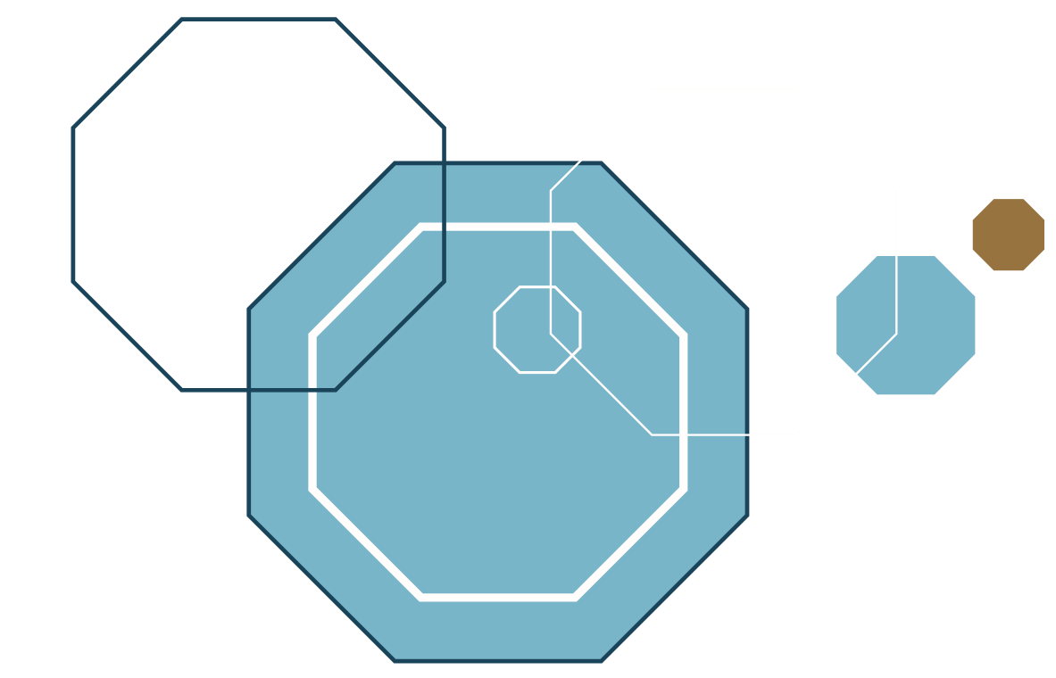
Måleredskaber – ny viden og nye procedurer
Årsmøde ved Dansk Selskab for Fysioterapi
Juni 2021

Slide 2
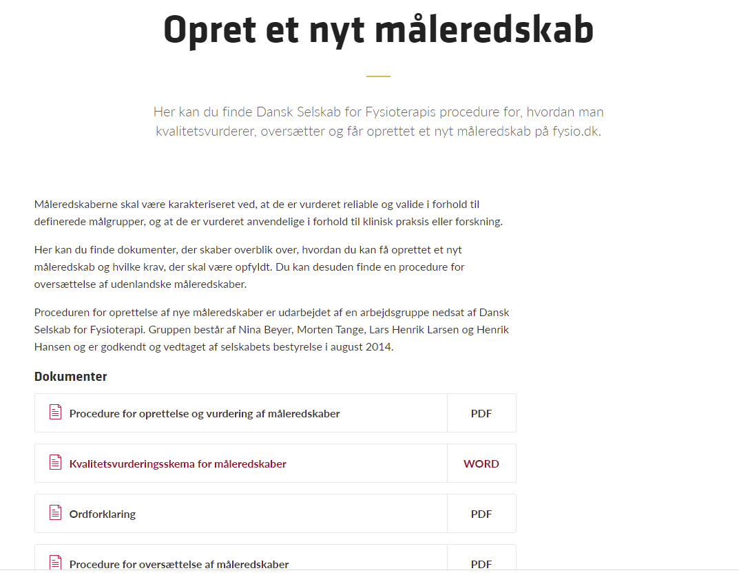
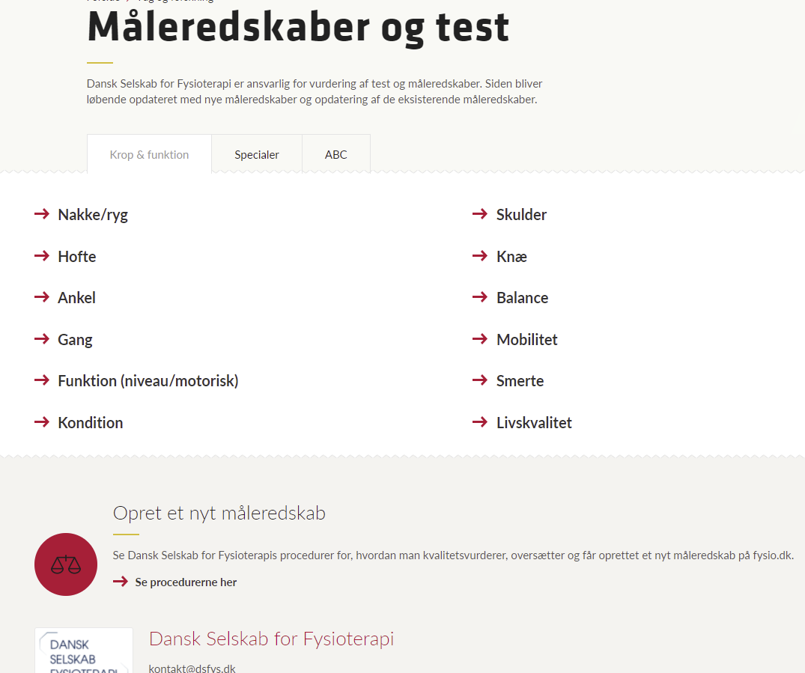
Baggrund….
2015 omfattende revision af procedurer for kvalitetsvurdering
Arbejdsgruppe bestående af:
Lars Henrik, Henrik Hansen, Morten Tange Kristensen & Nina Beyer

Slide 3
Måleredskab spørgeskemaundersøgelse Opsummering af resultater
I alt 92% af respondenterne er brugere af Måleredskaber, men dette kan ikke anvendes som generelt udtryk for hele medlemsskarens brug af Måleredskaber. Langt den overvejende del af respondenterne anvender Måleredskaber månedligt og anvendelsen er både til daglig klinisk praksis, til undervisning, praksisudvikling og forskning. Oftest anvendes Måleredskaber til kliniske tests og brugerne søger i databasen målrettet for at finde og anvende konkrete manualer og andet materiale
Metodiske og videnskabelige kriterier, samt simpelt, overskueligt anvendelsesorienteret fokus er væsentligst på Måleredskaber, hvorimod fx video-vejledninger og apps etc. er mindre vigtigt. Måleredskaber skal støtte fysioterapeuters adgang til relevante værktøjer og styrke den evidensbaserede praksis, men kan sekundært også medvirke til branding af fysioterapi.
Der er enighed om at medlemmer af Danske Fysioterapeuter skal have fri adgang til Måleredskaber og ca en tredjedel mener samtidigt at alle skal have fri adgang mens andre mener, at alle skal have adgang mod betaling.
Den aktuelle opsætning af Måleredskaber understøtter brugen af måleredskaber godt og der skal fortsat være fokus på brugervenlighed, men direkte supportfunktion er mindre vigtig. Der er desuden forslag til over 25 konkrete ønsker til måleredskaber, samt mere generelle ønsker om grupper af redskaber og et ønske om løbende opdatering af de inkluderede måleredskaber.

Slide 4
DSF: primære tolkninger og anbefalinger
et meget vigtigt redskab
styrker evidensbaseret praksis og øger kvalitet i mange fysioterapeuters virke
overordnet tilfredshed med Måleredskaber
fortsat leverance af kvalitetssikrede måleredskaber
størst behov for simple, praksisanvendelige og overskuelige oversigter, manualer og vejledninger der hurtigt kan implementeres i klinisk praksis.
videnskabelig kvalitet / mere fokus på at eksplicitere kvalitetsvurderingerne
styrke kompetencer i vurdering og kritisk anvendelse af måleredskaber
inkludere mange flere måleredskaber / udvikle kriterier der kan understøtte prioriteringen af udvælgelsen på baggrund af tydelige og aftalte rammer og principper.

Slide 5
DSF: primære tolkninger og anbefalinger
Det anbefales at der laves yderligere analyser af muligheder og udfordringer i relation til Måleredskaber med henblik på at skabe en samlet udviklingsplan efter drøftelser med og mellem de faglige selskaber i fysioterapi, Danske Fysioterapeuters hovedbestyrelse og Danske Fysioterapeuters repræsentantskab.
Rapporten sendes i høring 1. september

Slide 6
Baggrund fortsat…
Mine erfaringer
Stort efterslæb af ønskede måleredskaber – behov for smidige procedurer.
Kvalitetsvurderingsskema meget omfattende og svært at læse og forstå hvordan det skal udfyldes
Gentagne oplevelse af samarbejdspartnere der opgiver at udfylde eller udfylder mangelfuldt
Dobbeltregistrering i kvalitetsvurderingsskema og efterfølgende dansk beskrivelse af måleredskab til web
Tiltænkte procedurer følges ikke
Dialog -> kval.skema -> godkendelse, beskrivelse, web
Dialog-> godkendelse -> beskrivelse inkl. psykometriske egenskaber -> web

Slide 7
Nye procedurer… processen
Løbende erfaringsindsamling
LH og BDH udarbejdet nyt udkast
Første version sendt til kommentering ved udvalgte faglige tovholdere og forskere.
Justering på baggrund af feedback
Offentliggørelse på årsmøde og web

Slide 8
Nye procedurer… hvad er nyt?
Beskrivelse & kvalitetsvurdering samlet i et skema
Kritisk vurdering af videnskabelig litteratur ved hjælp af COSMIN
Mulighed for honorar for arbejdet
Fokus på brugervenlighed og vejledning

Slide 9
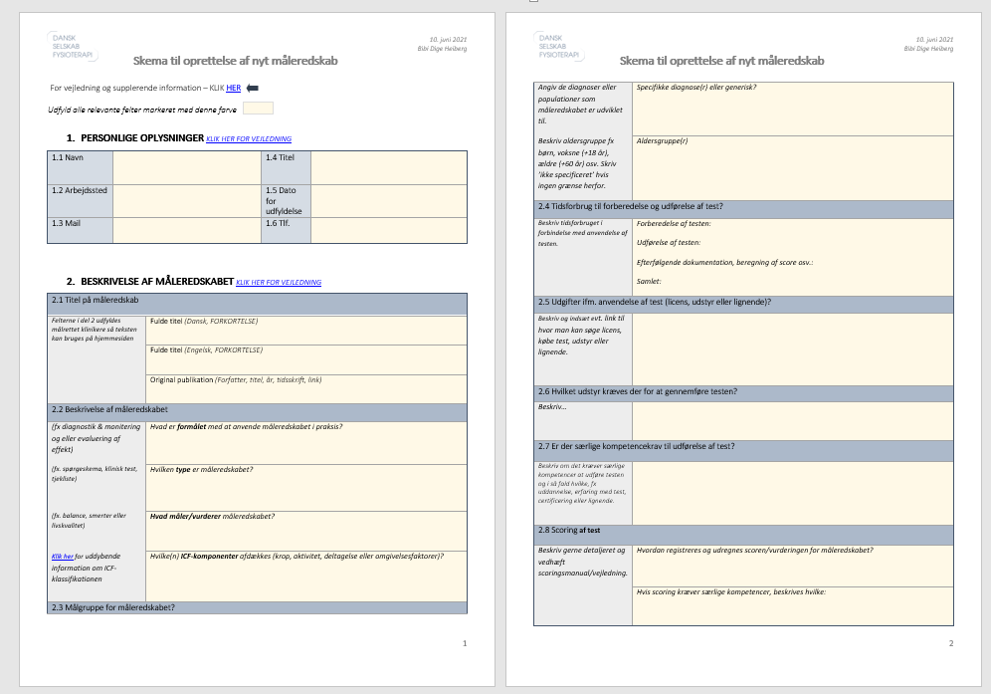
Et lille kig…

Slide 10
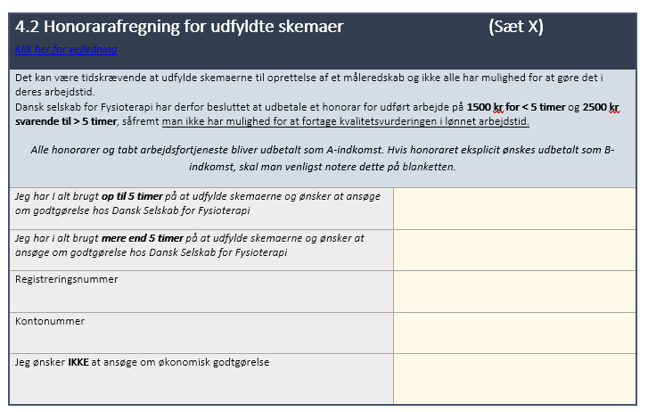
Lidt om honorering…

Slide 11
Fremtidsdrømme…
Nye måleredskabs-ønsker fra faglige selskaber:
HADS
C-PAX
HeartQol
CPET/symptomlimiteret test
Oxford Cognitive Screen
Parkinson rapport
FAC (Voksne ervhervede hjerneskade)
BAS MQE
Trivsel index WHO 5
The multidimensional (MAIA)
the comprehensive body examination (ROK DOK)
SCL 90
SF 12/36
Body chart
Tampa Scale of Kinesiophobia
Pain Catastrophizing Scale
General Anxiety Disorder 7
Symptom Checklist (SCL)-Angst
Patient Health Questionnaire-9
Major Depression Inventory
SCL-Depression
Perceived Stress Scale
Pain Self-efficacy Questionnaire
Chronic Pain Acceptance Questionnaire
Pain disability Index
PROMIS
EQ-5D-3L
ODI
Karolinska Sleep Questionnaire
Pittsburg Sleep index
Lymph-ICF
EORTC-pall (palliationsmodulet)
EORTC FA12
EORTC skemaer
EORTC PRT20
NFA
Life Space Assessment
Jane's phd
Short Physical Perfomance battery
Health litteracy
FATIQUE (træthedsskalaen - )
Selvmordsrisiko
Håndgrebsmåling
CTsib (m)
Boblerliste med måleredskaber på web ->
Samarbjede med bachelor og kandidatspecialer

